Slide 1


ОТДЕЛЕНИЕ ФОНДА ПЕНСИОННОГО И СОЦИАЛЬНОГО СТРАХОВАНИЯ
РОССИЙСКОЙ ФЕДЕРАЦИИ ПО СВЕРДЛОВСКОЙ ОБЛАСТИ
ФИНАНСОВОЕ ОБЕСПЕЧЕНИЕ ПРЕДУПРЕДИТЕЛЬНЫХ МЕР

Slide 2

НОРМАТИВНЫЕ ДОКУМЕНТЫ
Федеральный закон от 24.07.1998 № 125-ФЗ «Об обязательном социальном страховании от несчастных случаев на производстве и профессиональных заболеваний»
!
Приказ Минтруда России от 11.07.2024 № 347н, «Об утверждении Правил финансового обеспечения предупредительных мер по сокращению производственного травматизма и профессиональных заболеваний работников и санаторно-курортного лечения работников, занятых на работах с вредными и (или) опасными производственными факторами»
«Административный регламент предоставления Фондом государственной услуги по принятию решения о финансовом обеспечении предупредительных мер…», утвержденный Приказом Министерства труда и социальной защиты Российской Федерации от 07.05.2019 № 237н

Slide 3

Мероприятия, финансируемые за счет средств бюджета Фонда
1. Проведение специальной оценки условий труда;
2. Реализация мероприятий по приведению уровней воздействия вредных и (или) опасных производственных факторов на рабочих местах в соответствие с государственными нормативными требованиями охраны труда;
3. Обучение по охране труда отдельных категорий застрахованных;
4. Приобретение работникам средств индивидуальной защиты;
5. Санаторно-курортное лечение работников, занятых на работах с вредными и (или) опасными производственными факторами (исключая размещение в номерах высшей категории);
6. Проведение обязательных периодических медицинских осмотров (обследований) работников;
7. Обеспечение работников лечебно-профилактическим питанием;
8. Приобретение страхователями алкотестеров, работники которых проходят обязательные предсменные (послесменные) и (или) предрейсовые (послерейсовые) медицинские осмотры;
9. Приобретение страхователями приборов контроля за режимом труда и отдыха водителей (тахографов);
10. Приобретение страхователями аптечек для оказания первой помощи;
11. Приобретение отдельных приборов, для обеспечения безопасности работников;
12. Приобретение отдельных приборов, обеспечивающих проведение обучения по вопросам безопасного ведения работ;
13. Санаторно-курортное лечение работников не ранее чем за пять лет до достижения ими возраста, дающего право на назначение страховой пенсии по страсти в соответствии с пенсионным законодательством (исключая размещение в номерах высшей категории);
14. Приобретение отдельных приборов, предназначенных для мониторинга на рабочем месте состояния здоровья работников, занятых на работах с вредными и (или) опасными производственными факторами;
15. Приобретение приборов…стран-членов Евразийского экон союза, при отсутствии отечественных аналогов, обеспечивающих безопасное ведение горных работ, в рамках модернизации основных производств (при условии включения мероприятий в отраслевые планы импортозамещения);
16. Обеспечение бесплатной выдачей молока или других равноценных пищевых продуктов работников;
17. Проведение оценки профессиональных рисков.

Slide 4
СХЕМА РАСЧЕТА СУММЫ
1
ВЗНОСЫ ПО ОБЯЗАТЕЛЬНОМУ СОЦИАЛЬНОМУ СТРАХОВАНИЮ ОТ НЕСЧАСТНЫХ СЛУЧАЕВ И ПРОФ.ЗАБОЛЕВАНИЙ ЗА ПРОШЛЫЙ ГОД (3 ГОДА*)
2
ВЗНОСЫ «МИНУС» РАСХОДЫ ПО ДАННОМУ ВИДУ (ЕСЛИ БЫЛИ)
3
20 (30) %
МАКСИМАЛЬНО
ВОЗМОЖНАЯ СУММА

Slide 5
РАСЧЕТ МОЖНО ПОЛУЧИТЬ ОБРАТИВШИСЬ К НАМ ПО АДРЕСУ obshiy@66.sfr.gov.ru

Slide 6

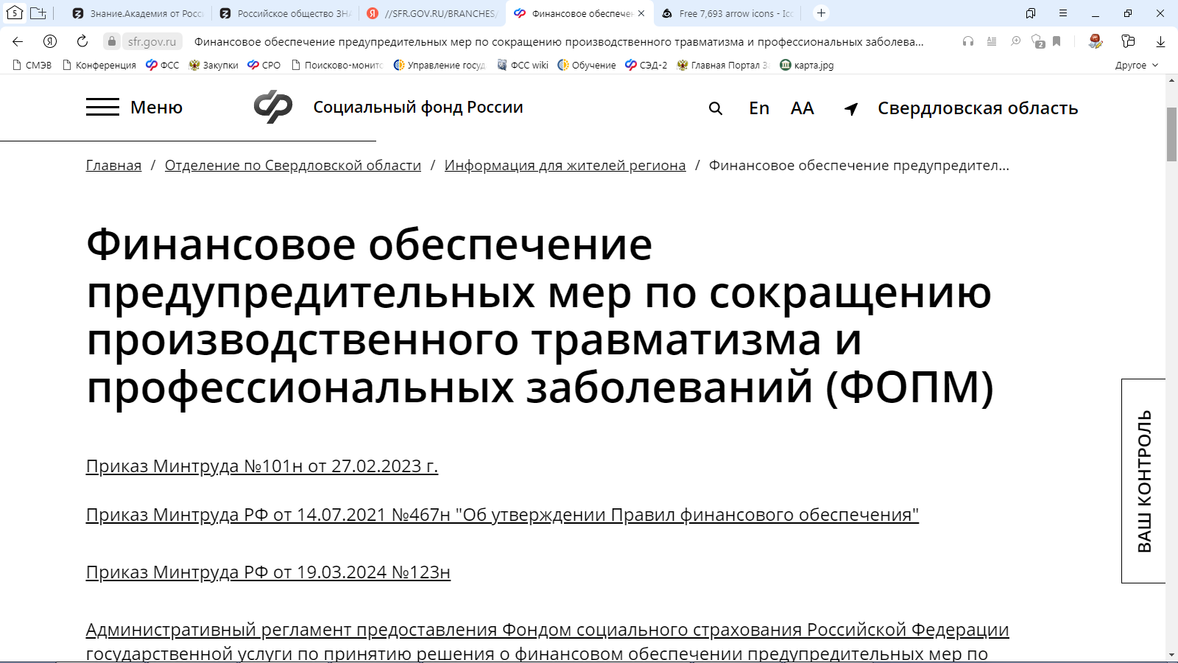
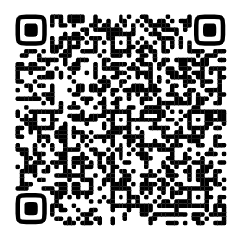
Главная / Отделение по Свердловской области / Информация для жителей региона / Финансовое обеспечение предупредительн…
//SFR.GOV.RU/BRANCHES/SVERDLOVSK/INFO/~0/8004
ТЕЛЕФОНЫ СПЕЦИАЛИСТОВ
375-80-49, 375-81-38

Slide 7
ОБРАЩАЕМ
ВНИМАНИЕ!
Страхователь может подавать несколько заявлений в пределах расчетных сумм не позднее 31 июля
Решение СФР принимает в течение 10 рабочих дней
Страхователь вправе дополнительно обратиться в Отделение Фонда с заявлением о ФОПМ до 1 сентября, в случае неполного освоения расчетных средств по первоначальному решению.
Решение СФР принимает в течение 10 рабочих дней
Страхователь обращается в СФР за возмещением не позднее 15 ноября.
Решение СФР принимает в течение 15 рабочих дней

Slide 8
Возмещение расходов по ФОПМ:
После завершения запланированных мероприятий страхователь, не позднее 15 ноября, представляет в территориальный орган Фонда заявление, отчет об использовании средств Фонда и документы, подтверждающие произведенные расходы (мероприятия должны быть начаты и завершены в 2025 году);
Территориальный орган Фонда в течение 15 рабочих дней со дня приема заявления о возмещении и документов, подтверждающие расходы принимает решение о возмещении расходов и в течение 3 рабочих дней производит перечисление денежных средств на расчетный счет страхователя
Заявление с комплектом документов на возмещение расходов можно подать:
в клиентскую службу ОСФР по Свердловской области;
почтовым отправлением по адресу: 620028, г. Екатеринбург, ул. Долорес Ибаррури, стр.2 – для Управления организации страхования профессиональных рисков (направление документов с использованием средств почтовой связи осуществляется способом, позволяющим подтвердить факт и дату отправления);
в многофункциональный центр (МФЦ).

Slide 9
ПРИЧИНЫ ОТКАЗА В ФОПМ:
Решение об отказе в финансовом обеспечении предупредительных мер в следующих случаях:
Если на день подачи заявления у страхователя имеются непогашенные недоимка, задолженность по пеням и штрафам, образовавшиеся по итогам отчетного периода в текущем финансовом году, недоимка, выявленная в ходе камеральной или выездной проверки, и (или) начисленные пени и штрафы по итогам камеральной или выездной проверки;
Если предусмотренные бюджетом Фонда средства на финансовое обеспечение предупредительных мер на текущий год полностью распределены;
Решение об отказе в возмещении расходов предупредительных мер в следующих случаях:
Представленные страхователем документы содержат недостоверную информацию;
При представлении страхователем неполного комплекта документов.

Slide 10
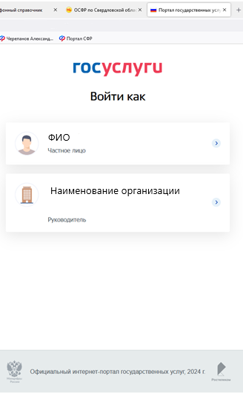
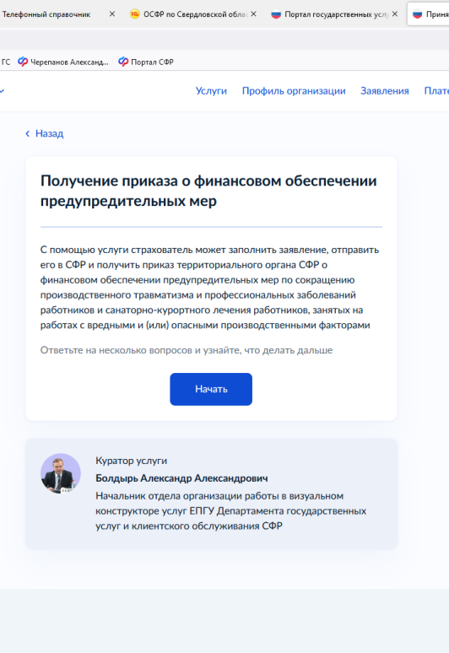
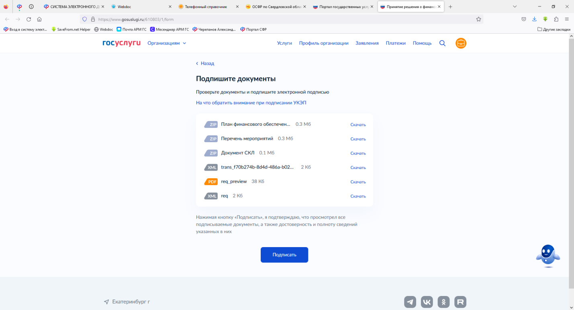
ГОСУСЛУГИ
ПРАКТИЧНО И СОВРЕМЕННО
…
Крайний срок первичного предоставления заявления – не позднее 31 ИЮЛЯ
(возможна подача несколько раз в рамках расчетной суммы).

